Slide 1
Touristes en vrac!
Excapade lexique
Nouveaux carnets de voyage, page 91

Slide 2
Les routards
Aiment partir en stop
Aiment voyager dans le monde entier (aussi en solitaire)
Le marcheur, symbole du Routard dans la couverture des Guides du Routard, marche avec un sac à dos (un globe terrestre);

Slide 3
Les retraités
Profitent de leur liberté (après une vie de travail)
Ces touristes du "troisième âge" s’offrent des sorties de tout genre
Pendant la retraite, cette clientèle privilégiée aime voyager souvent en couple ou en groupe
. Les 60 ans et plus représentent maintenant près de 20% de la population (près d’un tiers en 2030 !).
https://www.xn--cfdt-retraits-mhb.fr/Le-tourisme-a-l-age-de-la-retraite

Slide 4
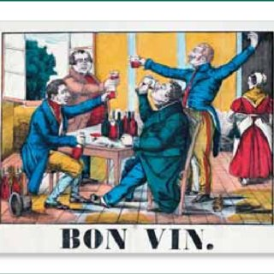
Les bons vivants
Aiment savourer la bonne cuisine et les bons vins
Dans cette carte de France, quelques itinéraires gourmands
https://www.thinglink.com/scene/981590110816436226
https://goo.gl/images/w9t6sR

Slide 5
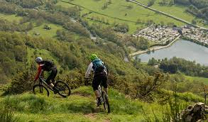
Les petits coureurs
Ils aiments les itinéraires à vélo et les randonnées en vélo d’un jour d’une semaine ou plus.
ls choisissent des vacances actives et au grand air.
Ils préfèrent parcourir des itinéraires où l’on est en sécurité, loin du trafic, au milieu de la nature
https://goo.gl/images/4EQ2Si

Slide 6
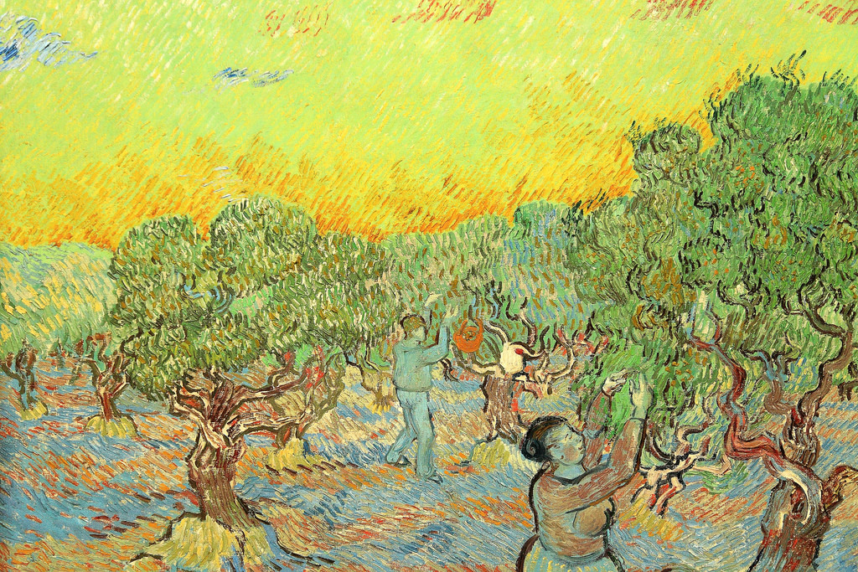
Les cueilleurs
Aiment cueillir des champignons, des fruits des bois….
https://goo.gl/images/SJVmEm
Oliveraie-avec-deux-cueilleurs-d-olives (Vincent Van Gogh, 1889)

Slide 7
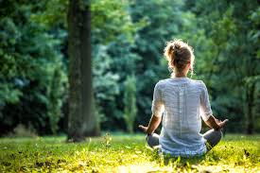
Les méditatifs
Ont besoin de solitude pour faire le point
Ils préfèrent les endroits calmes, la nature, les paysages et les parcours insolites
https://goo.gl/images/tvj9Fi

Slide 8
Les (camping)-caristes
Ont la passion du camping-car
La pratique du camping-car comporte des droits et aussi des devoirs.
Ils s’engagent à respecter l’environnement et d’autres règles de citoyenneté
https://goo.gl/images/eZvxdv

Slide 9
Les citadins
Ne renoncent pas au shopping, ils préfèrent les grandes villes pour leurs achats . L’expérience urbaine de ces touristes réunit loisirs, commerces, restauration, culture et divertissement.

Slide 10
Les chercheurs
Aiment la biodiversité et découvrir l’impact des différentes formes de vie sur l’environnement et sur les espèces animales et végétales. https://goo.gl/images/Ss5RPi

Slide 11
Les résistants
Grimpent les cols à vélo
Il sont passionnés par les pentes et préparent l’ascension à travers leur équipement et alimentation pour bien gérer la montée.

Slide 12
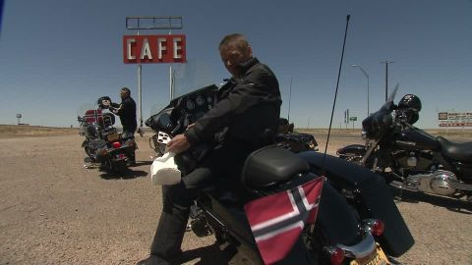
Les bikers
Aiment l’aventure et partir à moto pour explorer les endroits préférés
https://goo.gl/images/d78j7s

